Slide 1
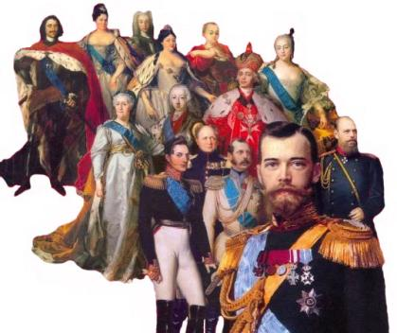
Интерактивная игра
«История России в истории Романовых»

Slide 2
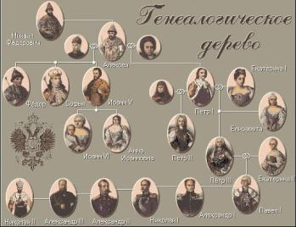
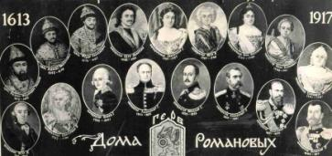
I тур
«Семьи
династии
Романовых»

Slide 3
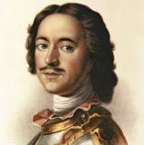
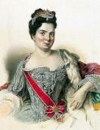
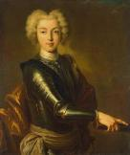
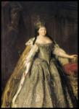
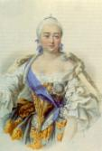
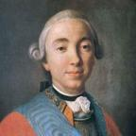
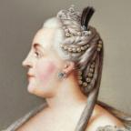
II тур «Немое кино»
Назвать:
Век
Правителя
Событие
Озвучить фильм 3-4 предложениями
Романовы

Slide 4
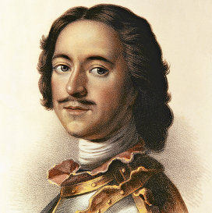
III тур «Династия Романовых в Самаре
Михаил Федорович
Петр I Алексеевич “Великий”
Николай II
Александр II Николаевич
Александр III Александр

Slide 5
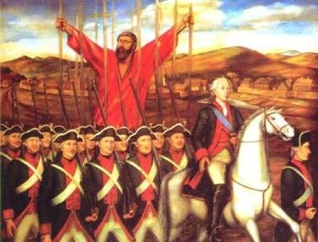
IV тур «Исторические пазлы»
Собрать картину
Название картины
Событие на картине
Правитель
Автор картины

Slide 6
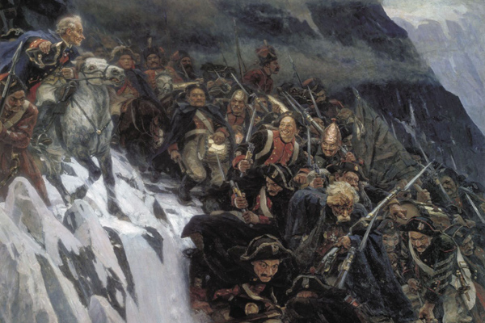

Slide 7
2. Переход Суворова через Альпы
3. Швейцарский поход Суворова (10 [21] сентября — 27 сентября [8 октября] 1799 года) — переход выступивших из СевернойИталии русских и австрийских войск под командованием фельдмаршала Александра Васильевича Суворова, участвовавших в войне Второй коалиции, через Альпы в направлении Австрии.
4. Павел I
5. В. И. Суриков

Slide 8
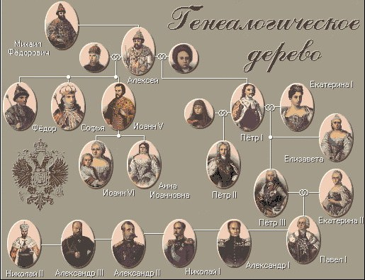
V тур «Верю или не верю»

